Slide 1
Il lavoro di editing
Come migliorare la comprensibilità di un testo
A scuola di lavoro © Zanichelli 2017

Slide 2
Esercizio per casa
Leggere il testo dell’esercizio e migliorare la sua leggibilità.
A scuola di lavoro © Zanichelli 2017
Notes:
Esercizio da svolgere di compito, analogo a quello svolto in classe, ma da svolgere in autonomia

Slide 3
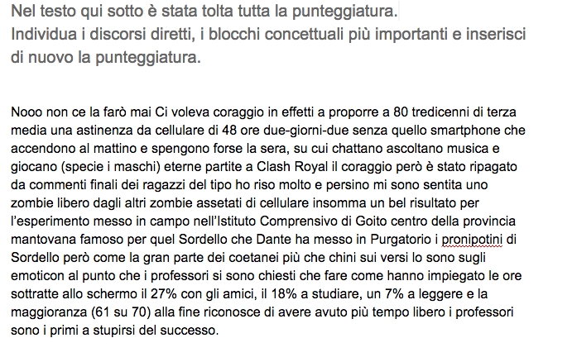
Esercizio per casa
A scuola di lavoro © Zanichelli 2017
Notes:
Esercizio da svolgere di compito, analogo a quello svolto in classe, ma da svolgere in autonomia

Slide 4
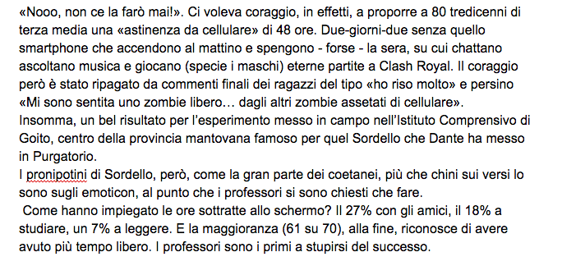
Esercizio per casa
correzione
Parte di un articolo tratto dal La Stampa del 25 aprile 2017 dal titolo Più annoiati ma più liberi ragazzi in astinenza da cellulare
A scuola di lavoro © Zanichelli 2017
Notes:
Esercizio da svolgere di compito, analogo a quello svolto in classe, ma da svolgere in autonomia

Slide 5
Leggibilità e comprensibilità
Leggibilità e comprensibilità non sono sinonimi.
La leggibilità è “misurabile”, perché si riferisce
a parametri come la lunghezza delle parole e la
struttura delle frasi.
La comprensibilità non dipende dal contenuto,
ma dalla presenza di strutture che facilitino la
comprensione del significato.
A scuola di lavoro © Zanichelli 2017

Slide 6
La comprensibilità
La comprensibilità non dipende dalla semplicità dei contenuti, ma dal modo di presentarli.
Si può ottenere con:
divisione in paragrafi (con titoletti),
uso di accorgimenti grafici (grassetto, corsivo, sottolineato, maiuscolo),
elenchi,
tabelle,
infografiche e mappe concettuali,
testi evidenziati.
A scuola di lavoro © Zanichelli 2017

Slide 7
I titoletti
Dividere un testo molto lungo in paragrafi fa risaltare i concetti essenziali.
I titoletti funzionano come un riassunto (un abstract) distribuito del brano. Devono essere omogenei per lunghezza e struttura.
A scuola di lavoro © Zanichelli 2017

Slide 8
I titoletti: un esempio /1
Perché leggiamo narrativa?
Sopravvivere raccontandosi storie
Allenarsi a vivere meglio
Le vite dentro i libri
Il patto tra autore e lettore
Leggere vuol dire partecipare
A scuola di lavoro © Zanichelli 2017

Slide 9
I titoletti: un esempio /2
La mentalità medioevale
L’idea di una natura ostile
L’uomo, un peccatore in balia delle tentazioni
La donna, fonte di peccato
La battaglia di Bouvines
Il teatro della battaglia
La battaglia dietro le quinte
A scuola di lavoro © Zanichelli 2017

Slide 10
I titoletti: un esempio /3
Edward Morgan Forster and the contact between different cultures
E.M. Forster’s Life
A balance of traditional and modern elements
A passage to India – The story
Insights – The Barabar Caves
The belief in goodwill
India as a physical and mental landscape
The Marabar Caves
Forster’s view of Imperialism
A scuola di lavoro © Zanichelli 2017

Slide 11
Esercizio
Leggete il brano, dategli un titolo e dividetelo in paragrafi con titoletto per aumentare la sua comprensibilità.
A scuola di lavoro © Zanichelli 2017

Slide 12
Altri modi per evidenziare i concetti
Esistono molti altri modi per mettere in risalto le parti importanti di un testo.
Il più semplice è usare degli “stili di carattere”, come: grassetto, corsivo, MAIUSCOLO, maiuscoletto, sottolineato ed evidenziazioni.
A scuola di lavoro © Zanichelli 2017

Slide 13
Eccesso di stili: un esempio
[…] La biologia quindi, per la prima volta, collega i lavori molto diversi dei due geni matematici. Per formalizzare questo legame, però, Milinkovitch ha incaricato il matematico Stanislav Smirnov, professore presso l’Università di Ginevra e vincitore nel 2010 della medaglia Fields (il Nobel della matematica), di elaborare una cosiddetta discretizzazione delle equazioni di Turing.
Le equazioni di Smirnov, inserite nelle simulazioni, hanno prodotto i risultati previsti dall’automa cellulare di von Neumann. Sebbene in natura siano stati descritti diversi fenomeni che rispondono in parte a questo modello, dalle dune alla colorazione del mantello dei mammiferi, ai disegni sulla conchiglia dei molluschi gasteropodi del genere Conus, questo è il primo vero caso di automa cellulare 2D osservato in un essere vivente.
A scuola di lavoro © Zanichelli 2017

Slide 14
Altri modi per evidenziare i concetti
Un lungo elenco può essere messo in evidenza attraverso l’uso di punti ordinati, una tabella, una mappa concettuale, un grafico.
A scuola di lavoro © Zanichelli 2017

Slide 15
Un esempio: l’elenco
I principali produttori al mondo di OGM (organismi geneticamente modificati) sono:
gli Stati Uniti, con oltre 70 milioni di ettari di territorio;
il Brasile, con 44 milioni di ettari;
l’Argentina, con 24,5 milioni di ettari;
l’India e il Canada con 11 milioni di ettari ciascuna.
A scuola di lavoro © Zanichelli 2017

Slide 16
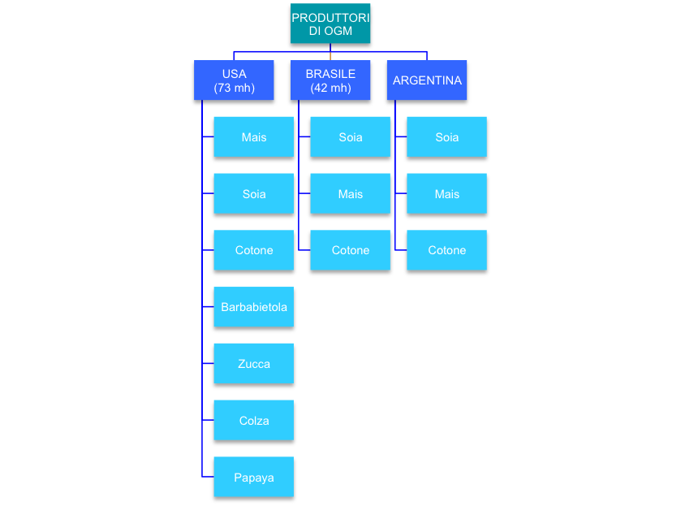
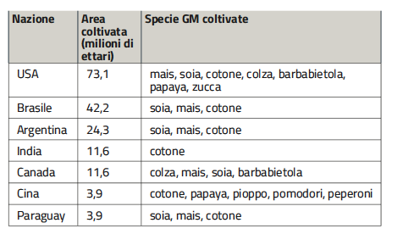
Un esempio: tabella e mappa
A scuola di lavoro © Zanichelli 2017

Slide 17
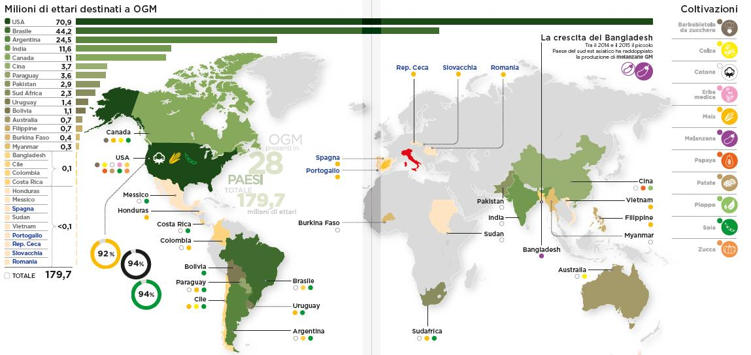
Un esempio: l’infografica
A scuola di lavoro © Zanichelli 2017

Slide 18
Esercizio
Mettete in evidenza i concetti principali del brano con tabelle, mappe, grafici ecc.
A scuola di lavoro © Zanichelli 2017

Slide 19
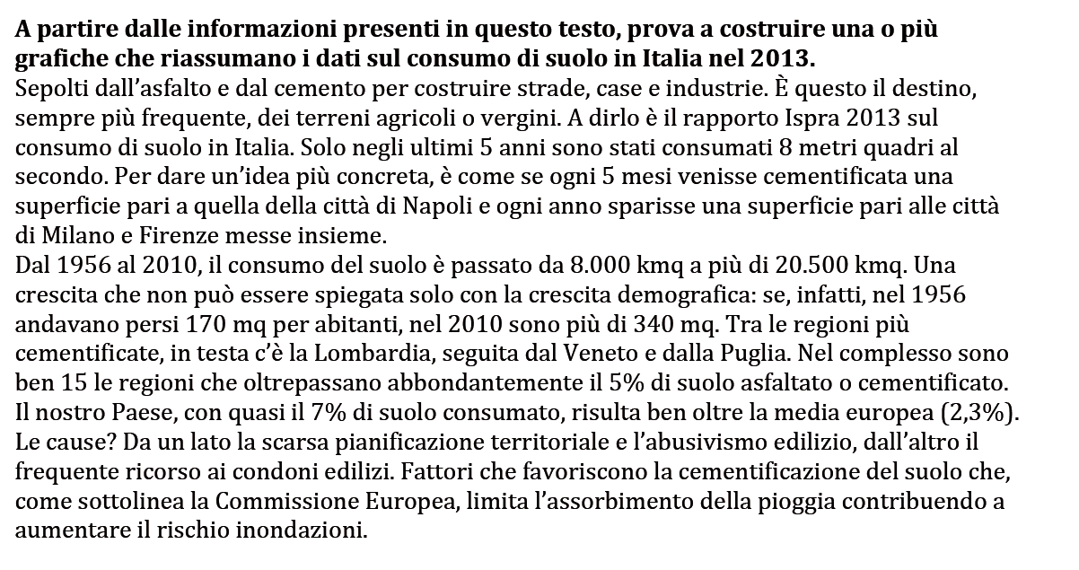
Esercizio
A scuola di lavoro © Zanichelli 2017

Slide 20
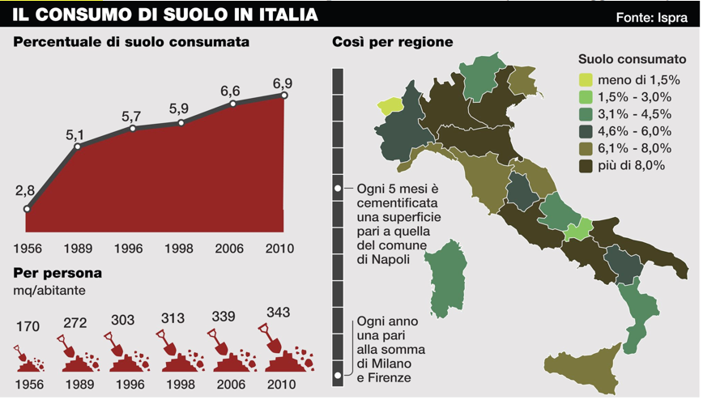
Esercizio
Altri dati sono presenti alla pagina: http://www.isprambiente.gov.it/files/eventi/2013/convegno-consumo-del-suolo-2013/tabelle_consumo_suolo.pdf
A scuola di lavoro © Zanichelli 2017

Slide 21
Strumenti per migliorare
Falcinelli, Critica portatile al visual design, Einaudi, 2014
Falcinelli, Guardare, pensare, progettare, Stampa Alternativa, 2011
Clegg, Regazzi, Graphics & Design today, CLITT, 2014
Noble, Bestley, Comunicare con le immagini, Zanichelli, 2013
A scuola di lavoro © Zanichelli 2017

Slide 22
Esercizio per casa
Leggete il testo dell’esercizio e migliorate la sua comprensibilità.
A scuola di lavoro © Zanichelli 2017

Slide 23
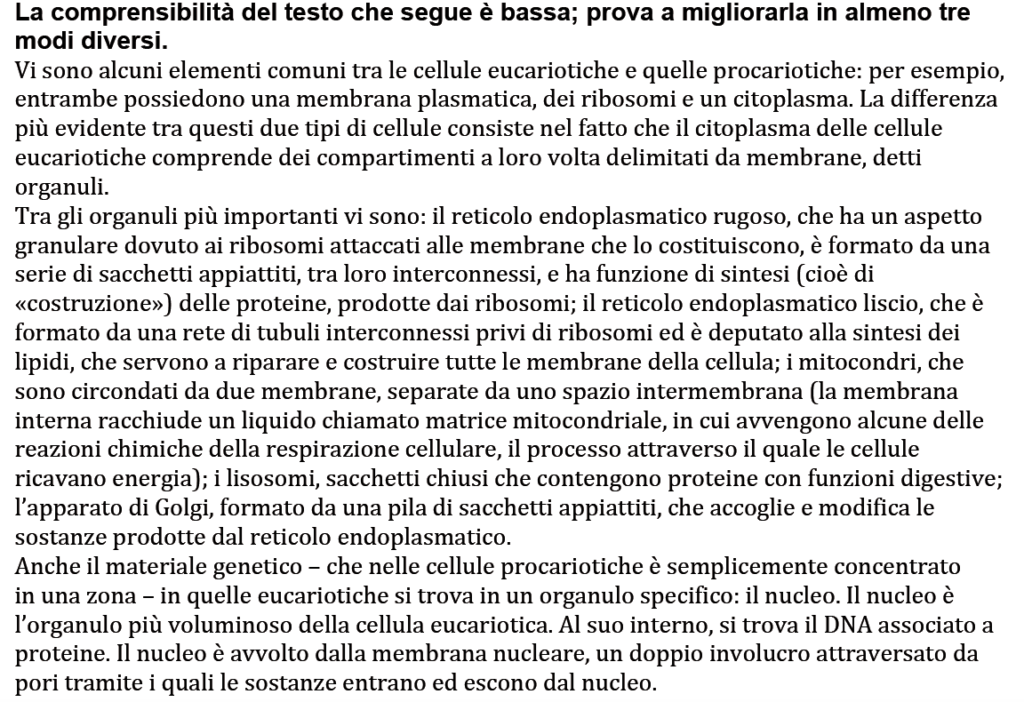
Esercizio per casa
A scuola di lavoro © Zanichelli 2017

Slide 24
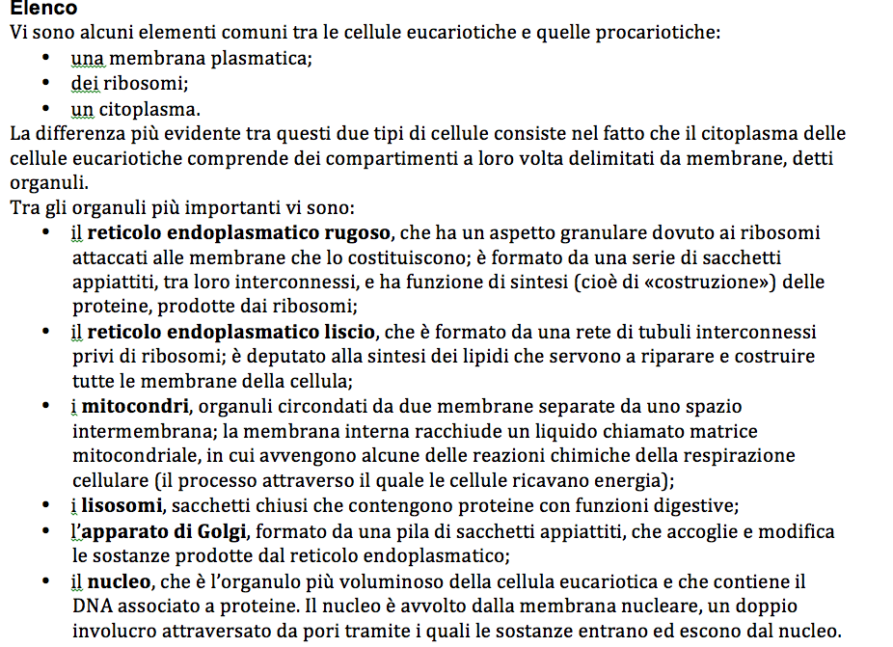
Esercizio per casa - soluzione
A scuola di lavoro © Zanichelli 2017

Slide 25
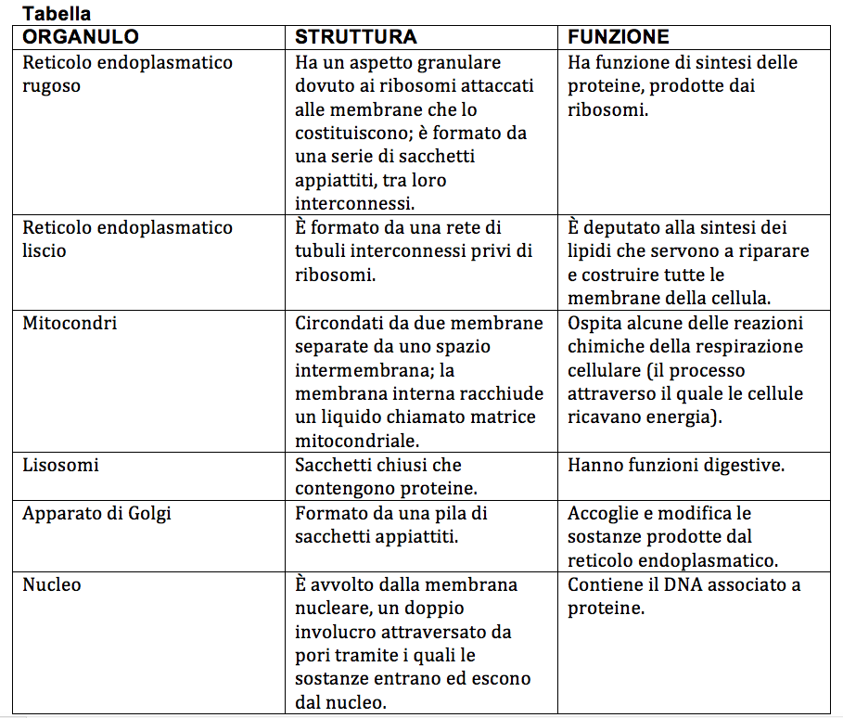
Esercizio per casa - soluzione
A scuola di lavoro © Zanichelli 2017

Slide 26
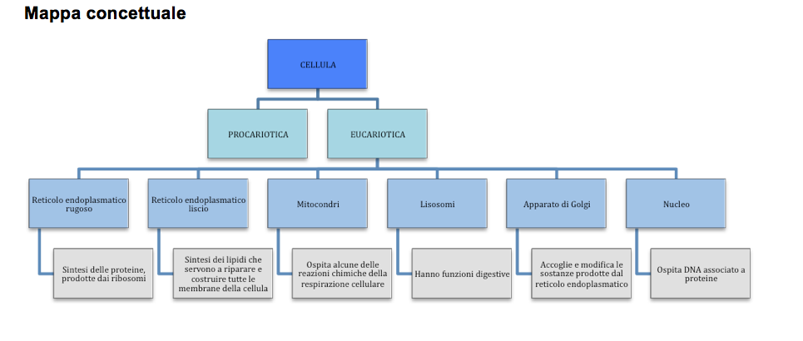
Esercizio per casa - soluzione
A scuola di lavoro © Zanichelli 2017

